Slide 1
宁波华能主营业务发展战略设计
北大纵横管理咨询公司
2002年月1月

Slide 2
公司主营业务发展战略规划设计

Slide 3
在未来的发展中，宁波华能国贸将从传统外贸企业向一体化经营发展，从中介商转换成为经营主导者
工厂
产品流
华能
产品流
国外
经销商
产品流
消费者
资金流
资金流
资金流
主导者
工厂
产品流
华能
产品流
国外
经销商
产品流
消费者
资金流
资金流
资金流
主导者

Slide 4
以品牌经营、虚拟生产的形式整合资源，形成核心能力
营销
售后服务
研发
生产供应
物流
提高研发管理能力
技术资源掌握能力
大量技术外包
提高供应商管理能力
大量OEM方式
建立物流成本控制能力
适当的库存管理能力
把握市场需求能力
市场开发能力
形成品牌积累
增加用户服务能力
成立研发中心、生产基地、建立品牌与否不是关键，关键在于以市场需求为导向，形成整合资源能力，从而及时满足市场需求，获得竞争优势

Slide 5
宁波华能主营业务使命、远景和价值定位
为世界用户提供质优价廉的产品
为世界用户提供高品质生活
提高生活品质从我们做起
我们致力于创造更高品质生活
使命
使命
达到世界先进企业经营效率，成为拥有多个国际市场知名产品品牌的跨国企业
远景目标
针对目标客户群，贴近用户需求的针对性产品开发，充分组合国际、国内各种资源，提供高性价比的产品
价值

Slide 6
公司业务优先性分析

Slide 7
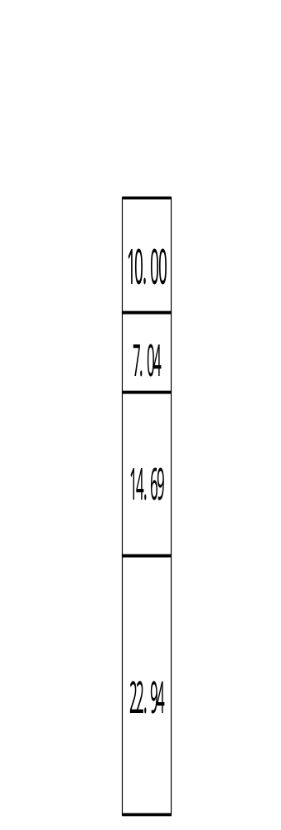
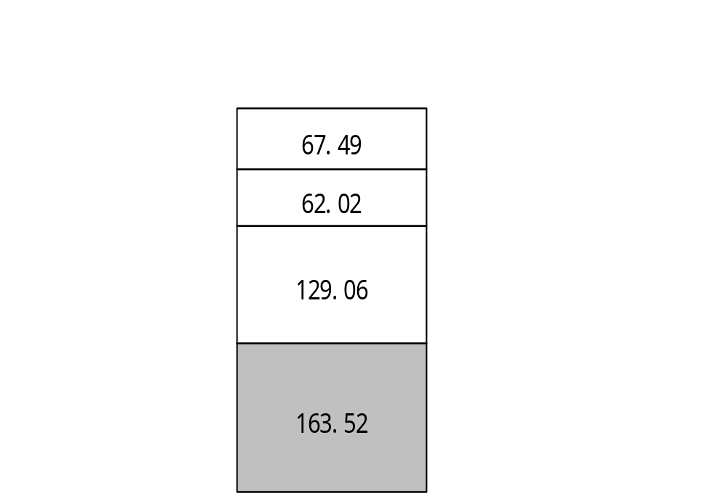
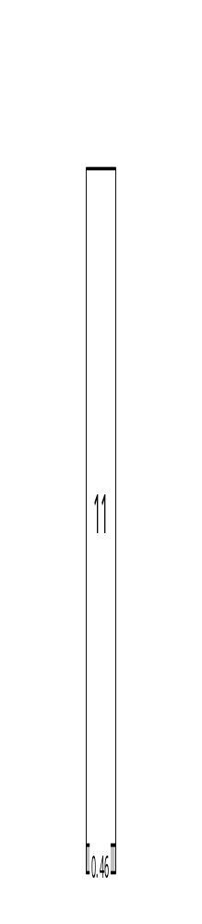
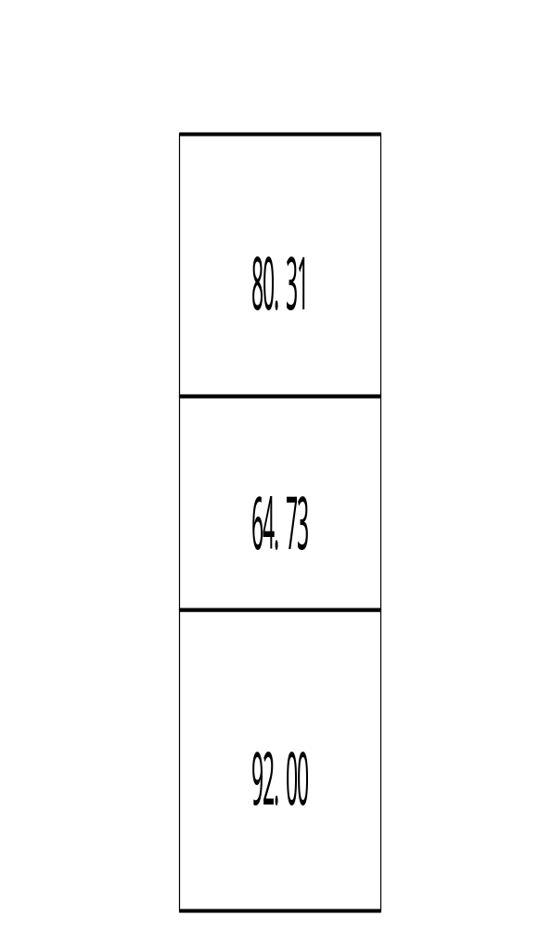
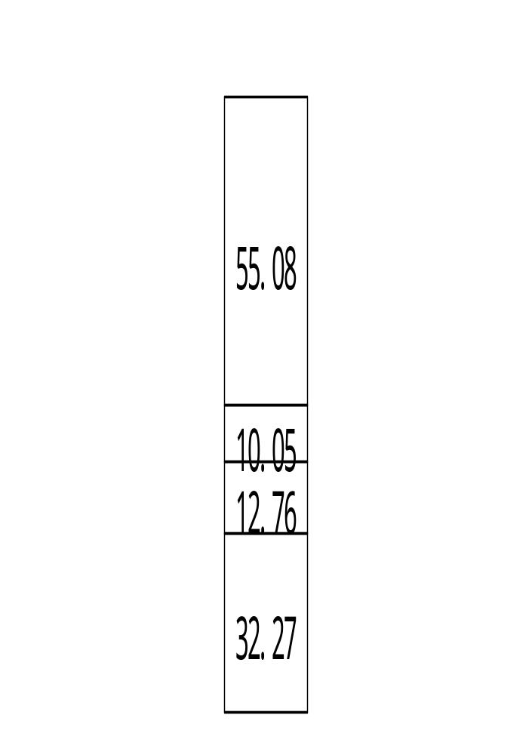
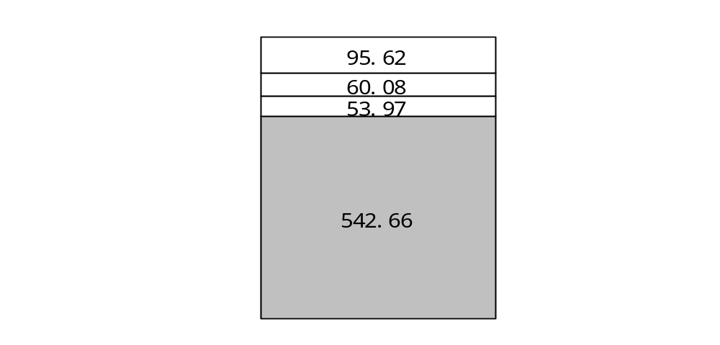
从华能众多产品中我们选择产品化程度相对高的水泵和电动工具进行分析
单位：万美元
其它
三相电动机
其它
喷雾机
其它
其它
注塑机
水泵零件
机箱
其它
水表生产线
轴承
手工具
节能灯
扶手椅
水泵
电动工具
水泵
注塑机
文体
用品
投影机
轻纺部
水泵部
工具部
成套部
轴承部
数据来源：华能2001年销售额
电机部
单位：万美元

Slide 8
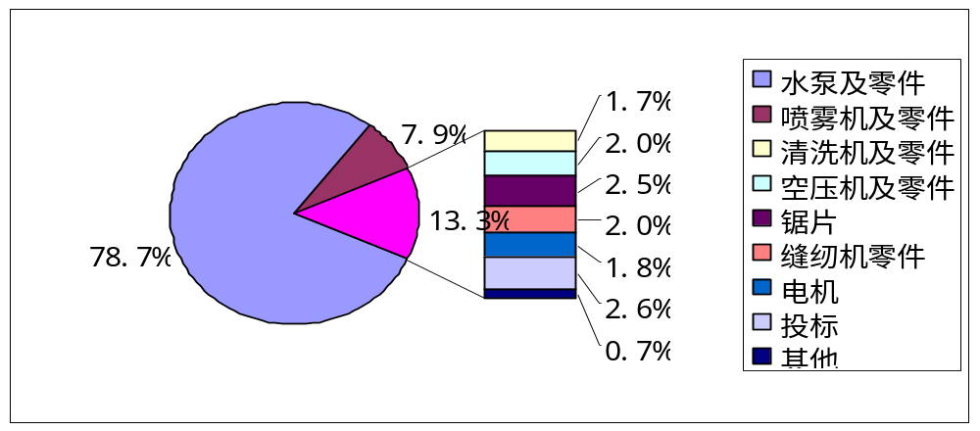
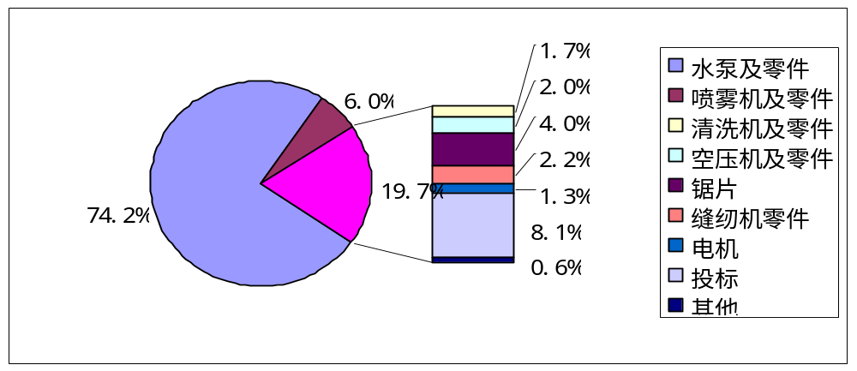
水泵部其它产品分析
水泵部业务构成
喷雾机及零件销售额较大，锯片及水表投标项目具有较大盈利能力，清洗机、空压机、缝纫机利润一般，电机利润较低
水泵部销售差价构成

Slide 9
业务优先性评价工具：行业吸引力—企业竞争力矩阵
重点开发
重点扶持
  拥有最好的研究开发力量
  迅速开发业务
  优化人员配置
  集中最好的资产设备
  保证业务单元的销售
  优化人员配置
大
业务1
市场吸引力
业务2
业务5
业务3
获取回报
业务4
考虑退出或有选择发展
小
  避免过多的追加投资
  获得短期现金回报以支持重点开发和重点扶持的业务单元
  以破产、兼并等方式逐步退出
  有选择地发展几项业务
弱
强
竞争力

Slide 10
评价因素
行业吸引力评价因素
华能竞争力评价因素
销售额
市场占有率
供应能力
技术能力
渠道能力
市场规模
增长性
盈利性
竞争度
供应资源

Slide 11
水泵市场规模—2000年全球水泵市场规模约为328亿美元
北美洲
111.52亿美元
欧洲
95.12亿美元
亚洲
72.16亿美元
拉丁美洲
32.8亿美元
非洲
6.56亿美元
澳洲
9.84亿美元
资料来源：97年美国《金融时报》水泵市场预测报告

Slide 12
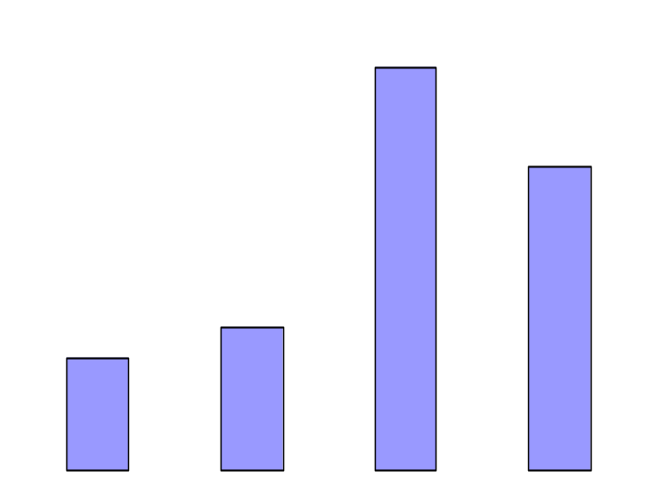
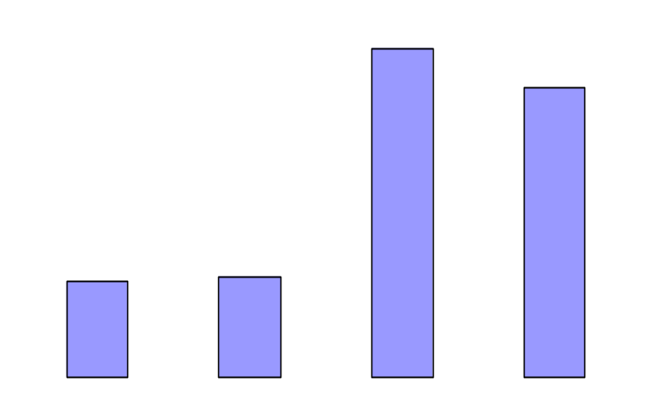
水泵增长性——水泵平均每年增长7.5%,中国出口增长迅速
全球平均年增长率7.5%
11215
9865
年递增率70%
年递增率=77%
821
621
292
中国出口
229
3243
3437
98年
99年
00年
01年
1-10月
98年
99年
00年
01年
1-10月
销量:万台
销售额:万美元
资料来源：中国海关信息中心

Slide 13
水泵盈利性：水泵新产品及新区域盈利空间较大，尤其是工业泵盈利诱人
美、日、欧三大经济体前景不佳，消费者信心指数明显下挫；
发展中国家经济受严重冲击，购买力下降，中国水泵质优价廉，填补空间，有较大价格空间
中国出口泵产品平均单价总体呈上升趋势
中国工业泵核心技术设计水平与世界相差不大，综合设计能力弱
质量低档的无品产品、老产品价格继续下落，盈利下降
新产品盈利状况较为理想
存在较多盈利空间大的新市场区域
工业泵盈利能力强

Slide 14
水泵竞争度（国内厂商）：泵出口企业不多，无明显强势企业，但竞争在加剧
外向厂商
新科、三兄等
天一泵业等大型专业泵公司
不断提升产品档次
不断提高技术水平
自行出口趋势，出口能力有限
中小外贸公司
个体外贸
专业做泵公司较少，无明显优势
内向型厂家
温岭新界、大元、沈阳水泵公司等
自营出口的条件受 限，主要考虑国内市场

Slide 15
水泵供应状况：中国泵生产能力逐年上升，其中浙江成为泵供应最大省份之一，尤其小型水泵占全国一半以上。
获得国家生产许可证企业分布情况
2000年统计，温岭共有水泵企业400余家（不含家庭作坊和配件厂），年产量800万台，产值15亿元，小型水泵占全国产量一半以上。
52家
10余家
辽宁
60家
25家
山东
10余家
23家
江苏
35家
123家
浙江
XX家
XX家
工业泵厂家
农业泵厂家

Slide 16
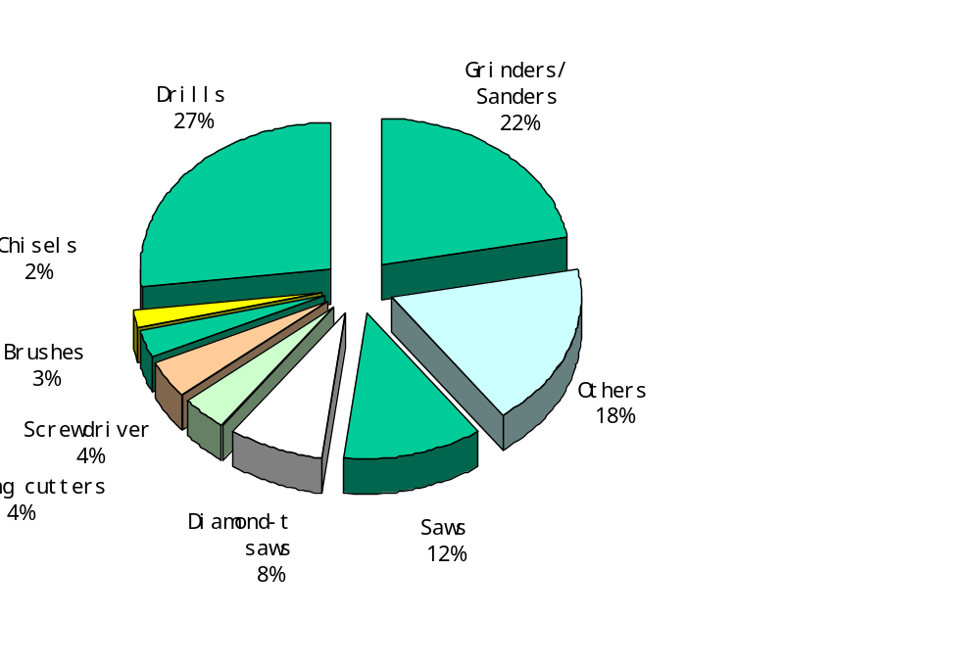
电动工具市场规模—2000年，全球电动工具市场规模约为78.8亿美元
砂磨、钻类为主
北美洲
31.4亿美元
欧洲
24.6亿美元
亚洲
16.9亿美元
拉丁美洲
2.46亿美元
非洲
0.98亿美元
澳洲
2.46亿美元
资料来源：中国电动工具协会专家访谈资料

Slide 17
电动工具增长性——2000年比上年加权平均增长5.36%，整体增长放缓，局部地区保持迅猛的增长势头
北美洲
增长3%
欧洲
增长2%
亚洲
增长14%
拉丁美洲
增长18%
非洲
增长10%
澳洲
增长3%

Slide 18
电动工具盈利性：传统的老产品的价格仍有下降的趋势
主要销售市场，美、日、欧三大经济体前景不佳，消费者信心指数明显下挫；
发展中国家经济受严重冲击，外贸出口和吸收外资将大幅下降。经济增长放缓。
出口增长率由原来的 30%减低至10％以下；
中低档产品的平均单价继续下跌5%左右的幅度；
外贸公司的激增导致出口盈利率下降 /
传统的砂磨类、钻类产品的盈利率将持续下跌
新造型、新材质的产品盈利状况较为理想

Slide 19
电动工具竞争度（国内厂商）：众多新厂商的加入，竞争进一步加剧，但有明显优势的中国品牌少
大型外贸公司
江苏海企
江苏泉峰
南京五矿……
不断提升出口产品的档次，主攻市场由欧洲转至美国
中小外贸公司
个体外贸
（欧美国家的中小贸易商）有限的客源被分割，价格比拼厉害，盈利空间有限
厂家
自营出口的份额加大，出口价格较外贸公司更具优势

Slide 20
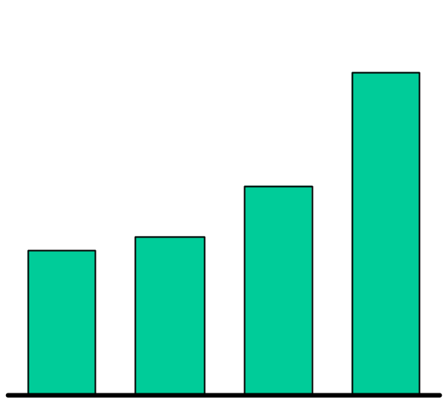
电动工具供应状况：中国已经成为世界电动工具出口大国；浙江、江苏、上海三地工具生产企业占全国总量的50%以上；永康已成为浙江省工具生产规模最大的产品制造加工基地
生产企业数量 | 1200—1500多家
生产规模（万台） | 2000年9400万台 | 2000年 产值 | 13.5亿美元
主要生产企业地区分布 | 主要分布在上海、江苏、浙江、广东、福建等沿海地区，尤以江苏、上海、浙江三省最为集中。北方和西北、西南等地区也有一些电动工具企业，如长春电动工具厂、呼和浩特电动工具厂、青海电动工具厂、沈阳电动工具厂、成都电动工具厂等国有企业。 ，其中浙江、江苏、上海三地占全国总数的50%以上
历年出口增长
116455
年递增率=30.66%
78544
52251
57080
97
98
99
00
资料来源：中国电动工具协会相关资料

Slide 21
国外大的专业电动工具生产企业纷纷在中国办厂，未来中国将成为世界电动工具最重要的生产基地
母公司名称/国别 | 企业名称 | 厂址 | 性质 | 基本情况
日本牧田公司 | 牧田（中国）有限公司 | 江苏昆山 | 独资 | 总投资超过了1亿美元，占地面积近10万平方米； 1998年电动工具产量150万台，是目前中国境内规模最大的电动工具外资企业
美国百得公司（B&D | 百得（苏州）电动工具有限公司 | 苏州 | 独资 | 1999年电动工具产量达到100万台，采用“得伟”商标；2000年出口金额11381万美元
德国博世（BOSCH）公司 | 杭州博世电动工具有限公司 | 杭州 | 合资 | 与杭州汽轮动力集团公司合资；BOSCH占股份60%，德国美最时洋行占10%，杭州汽轮动力集团公司占20%
日本利优比机器有限公司 | 利优比（大连）有限公司 | 大连 |  | 电动工具年产量超过百万台
日本日立电机有限公司 | 福建日立工机有限公司 | 福建 | 福建 | 日方控股90%
日本日立电机有限公司 | 广东日立工机有限公司 | 广东番禺 | 合资 | 日方控股80%
日本日立电机有限公司 | 上海日立工机有限公司 | 上海 | 合资 | 中方控股75%，日方股份25%
德国麦太保公司 |  | 深圳 |  | 已投产
喜利得公司 | 喜利得（中国湛江）有限公司 | 湛江 | 独资 | 生产电锤和膨胀螺栓等产品
港台的电动工具厂商 | 上海正峰工业有限公司 | 上海 |  | 规模较大
 | TTI（广东东莞创科实业有限公司 | 深圳 |  | 规模较大，充电式电动工具产量400万台
 | 春南电器厂有限公司 | 深圳 |  | 规模较大，充电式电动工具产量150万台
2000年世界总计销售各类电动工具1.2亿台，而中国生产了9800万台，占销售总量的78%，
随着生产技术和品质的不断提高，
中国未来将成为世界电动工具最重要的生产基地

Slide 22
水泵、电动工具业务吸引力评价
市场规模
增长率
盈利性
竞争程度
供应状况
总体评价
水泵
35
喷雾机
23
空压机
23
清洗机
23
锯片
29
缝纫机
23
电机
29
水表
29
电动工具
29
10分 7分 4分 1分

Slide 23
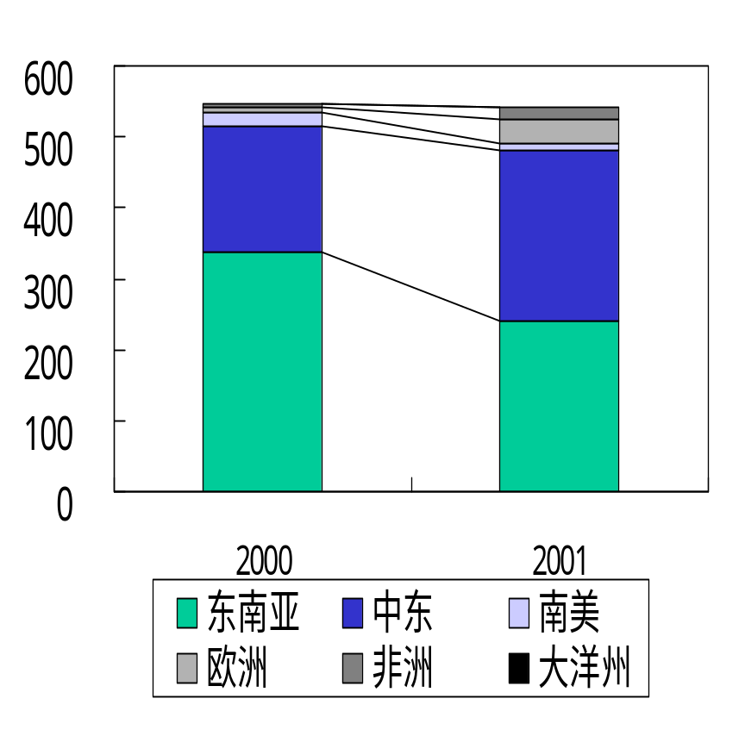
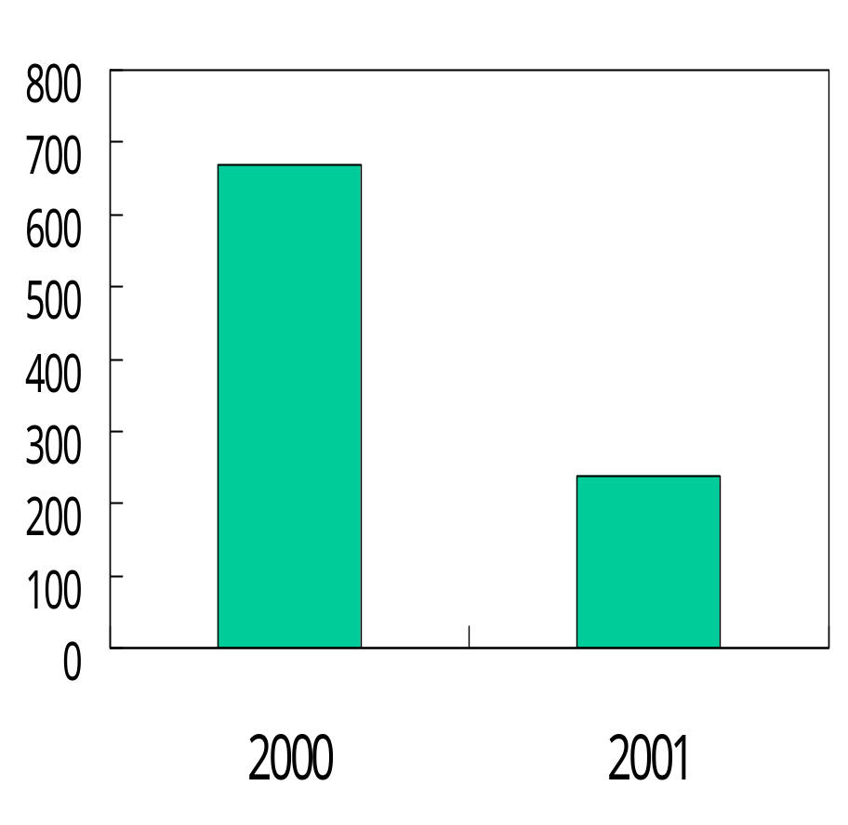
各产品销售额
水泵销售额：亿美元
工具销售额：亿美元
水泵2001年销售情况
工具2001年销售情况

Slide 24
各产品市场占有率
水泵
工具
中东市场有较稳定占有率，且上升
东南亚市场部分国家有较稳定占有率，且上升
其余地区尚未有稳定市场占有率
无稳定市场占有率，需求不稳定

Slide 25
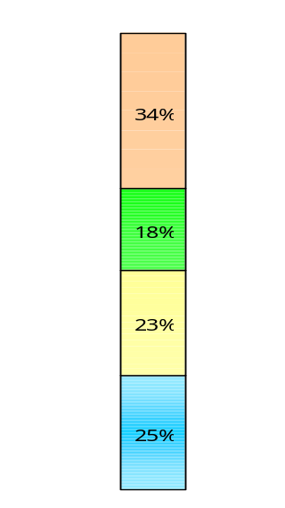
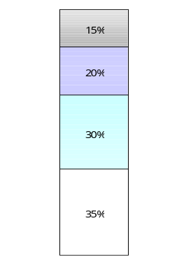
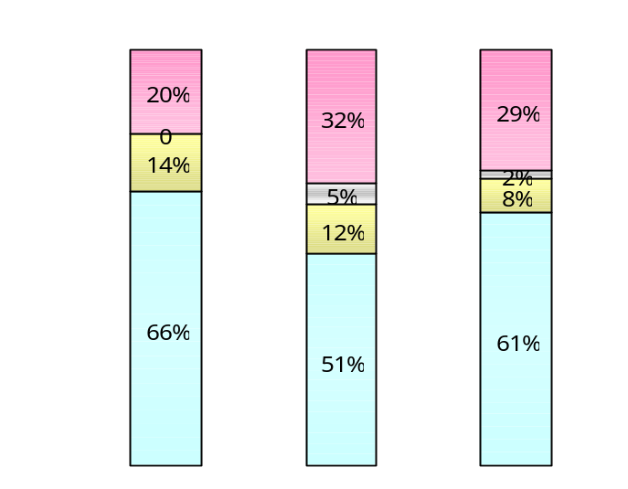
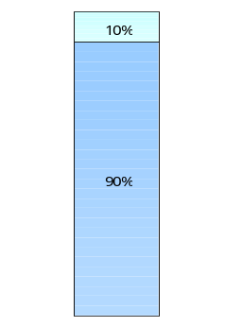
供应能力
其他
手电钻
其他
其他
工业泵
江苏飞达/宁波协诚/永康冀发
冲击钻
雪花
角磨
新科
永康正大
其他电动工具
武义海阔
角磨
1999年
2000年
2001年1-9月
2001年工具采购供应商构成比例
2001年1-9月华能水泵供应商采购额所占比例
水泵
工具
供应商合作时间较长
对供应商有一定谈判能力
供应渠道过于集中于新科
其余供应商能力不强
供应商开发能力有限
采购产品质量有一定稳定性，部分产品质量问题多
供应商相对集中
部分供应商合作时间长
对供应商谈判能力低
采购成本高
采购产品质量不稳定
多年采购经验，对供应厂比较熟悉

Slide 26
技术能力
水泵
工具
新产品开发能力弱
合作厂家仿制产品技术能力较强
具有一定技术合作资源如江苏理工大学等
技术管理水平低
自有技术缺乏
懂技术人才缺乏
新产品开发能力弱
技术管理水平低
自有技术缺乏
懂技术人才缺乏
对产品有一定熟悉程度

Slide 27
渠道能力
水泵
工具
大代理商合作关系比较稳定
对代理商谈判能力逐渐加强
代理渠道扩展顺利
代理商数量少
代理商网络能力不强
代理商服务能力不高
经销商需求波动大
经销商合作关系不稳定
对经销商谈判能力低
多年工具业务经验，对渠道比较熟悉

Slide 28
水泵工具竞争力评价
销售额
占有率
供应能力
技术能力
渠道能力
总体评价
水泵
32
喷雾机
14
空压机
11
清洗机
11
锯片
11
缝纫机
11
电机
11
水表
11
电动工具
17
10分 7分 4分 1分

Slide 29
从吸引力与竞争力综合看，华能应重点投入发展水泵业务，工具业务着重于构建和培养核心能力
吸引力
竞争力
  关注开发
  投入资源开发业务
  营造竞争优势
  重点发展
  集中资源投入
  保持竞争优势
  保证业务单元的销售
水泵
35
32
喷雾机
23
14
高
空压机
23
11
水泵
清洗机
23
11
水表
电机
锯片
工具
锯片
29
11
吸引力
缝纫机
23
11
缝纫机
空压机
清洗机
喷雾机
电机
29
11
低
水表
29
11
电动
工具
29
17
转出或有选择发展
低
高
  水表招标转成套部
  其它业务以当期盈利为目的，选择有价值客户和产品保留
华能竞争力

Slide 30
根据吸引力/竞争力分析，现有业务优先性如下
水泵
重点投入资源，大力发展，稳定老市场，开发新市场
喷雾机
选择盈利性强的客户或市场保持业务关系，不做大的资源投入
空压机
选择盈利性强的客户或市场保持业务关系，不做大的资源投入
清洗机
选择盈利性强的客户或市场保持业务关系，不做大的资源投入
锯片
选择盈利性强的客户或市场保持业务关系，不做大的资源投入
缝纫机
选择盈利性强的客户或市场保持业务关系，不做大的资源投入
电机
选择盈利性强的客户或市场保持业务关系，不做大的资源投入
水表
将水表投标业务转入成套部门
电动
工具
投入适当资源，重点开发新产品和进入目标市场

Slide 31
宁波华能发展战略的三层面
层面三
开创未来事业机会
利润
层面二
发展工具产品
层面一
水泵产品的扩张
  开发新产品，提高新产品研发能力，及时满足用户需求
  加强渠道管理能力，扩大网络覆盖面
  建立和扩大品牌知名度
  在发展中国家市场开发工具业务
  2005年加速工具业务发展
  保持和提高水泵在国际市场占有率
  通过市场跟随战略提高市场占有率
  集中渗入家用泵客户群，同时有选择进入技术相关工业泵用户群
时间

Slide 32
宁波华能未来核心能力建设
营销
售后服务
研发
生产供应
物流
研发管理
技术资源掌握
技术外包成本控制与管理
供应商管理
OEM管理控制
物流成本控制
库存管理
把握市场需求，快速响应
渠道网络
品牌积累
增加用户服务
核心优势
相对优势
相对优势
核心优势
相对优势

Slide 33
宁波华能未来业务领域拓展应优先考虑与核心能力相吻合的产品
产品选择
成功经验案例
营销能力
与水泵、工具产品具有相同渠道的多元产品，如水表、阀门等水系列产品、五金产品等
华纳公司嘉绿仙口香口糖、舒适剃须刀共用超市收银台陈列架
海尔早期冰箱带动洗衣机销售
技术能力
针对宁波华能技术能力相关多元业务拓展，如进入技术相关的工业泵、电机、空压机、园艺机械、专用工具等领域
IBM由大型机进入PC业务，
联想进入网络、服务器领域
具体产品的选择视具体业务发展情况而定，新产品要充分发挥原有核心能力，并有利于加强和保持核心竞争优势

Slide 34
公司主营业务发展战略规划设计
业务战略规划设计
职能战略规划设计

Slide 35
水泵业务战略规划

Slide 36
水泵业务的使命、远景和价值定位
向世界用户提供优质泵产品
使命
使命
塑造MARQUIS国际品牌形象，在世界泵业市场中占有稳定的份额，成为中国泵业中的领先者
远景目标
以贴近用户需求的针对性产品开发提供高性价比的泵产品
价值

Slide 37
泵业务产品组合目前应重点发展家用泵，对工业泵可选择与家用泵技术重合度高的产品适当进入
吸引力
竞争力
关注开发
选择有条件产品进入
建立竞争优势
市场规模有限
增长速度较高
盈利不高
缺乏优势厂商
供应来源广
有稳定销售额
有一定市场占有率
供应渠道稳定
技术能力弱
有一定稳定渠道
家用泵
重点发展
提高研发投入
保持和提高竞争优势
高
工业泵
市场吸引力
家用泵
市场规模高
增长速度高
盈利高
厂商竞争激烈
成型产品供应少
销售量极少
无市场占有率
供应渠道不稳定
技术能力缺乏
缺乏销售渠道
工业泵
低
低
高
华能竞争力

Slide 38
世界市场划分
西欧
北美
独联体
东欧
中东
东亚
拉丁美洲
非洲
南亚
港澳台
东南亚
大洋洲

Slide 39
不同市场泵产品吸引力
市场容量
市场增长率
竞争程度
非市场风险
北美洲
港澳台
东亚
西欧
东盟
中东
拉丁美洲
非洲
大洋州
南亚
独联体
东欧
25
22
22
25
28
25
25
15
22
19
19
19
10分 7分 4分 1分

Slide 40
不同市场华能水泵实力
销售额
代理商实力
市场占有率
熟悉程度
北美洲
港澳台
东亚
西欧
东盟
中东
拉丁美洲
非洲
大洋州
南亚
独联体
东欧
4
4
4
10
25
31
16
7
4
16
4
4
10分 7分 4分 1分

Slide 41
华能在区域市场上，近期应以东盟、中东为重点开发市场，关注拉美市场，选择性开发西欧市场、南亚市场客户
吸引力 实力
北美洲
港澳台
东亚
西欧
东盟
中东
拉丁美洲
非洲
大洋州
南亚
独联体
东欧
25
4
22
4
高
东盟
22
4
拉丁美洲
25
10
北美洲
中东
西欧
28
25
港澳台
东亚
大洋州
25
31
吸引力
25
16
独联体
东欧
南亚
15
7
非洲
22
4
低
19
16
低
高
19
4
华能竞争力
19
4

Slide 42
泵产品客户价值定位
家用泵
工业泵
东南亚客户
中东客户
拉美客户
西欧客户
南亚客户
特点
购买力弱
多雨季，供水系统不发达，抽水
购买力强
缺水，需要增压
购买力弱
供水系统不发达，需要抽水
购买力较强
用于园林
购买力弱
多雨季，供水系统不发达，抽水
购买力强
特种个性化需求
价值定位
性价比高
质量较好的泵产品
性价比高
质量优良的泵产品
性价比高
快速的个性化产品设计
产品
多规格、多种功能、多种材料小型泵
针对性强、个性化设计的全面解决方案
多规格、多种功能、多种材料小型泵
材料多样的小型泵
质量高的花园泵
多规格、多种功能、多种材料小型泵

Slide 43
水泵业务发展三层面
层面三
开创未来事业机会
利润
层面二
发展工业泵
层面一
小型家用泵的扩张
  立足于提高资源整合能力开展业务
  重点投入技术能力建设与市场渠道建设
  建立稳定的生产供应商关系，提高虚拟生产管理能力
  在工业泵业务中与成套业务加强合作，为未来发展高技术工业泵确立能力
  进入小型工业泵市场
  三到四年内家用泵市场较成熟时加速发展工业泵
  扩大家用泵销售区域，提高市场占有率
  扩大产品线，通过市场开发与市场渗透扩大家用泵销售
  集中于发展中国家的家庭消费者
时间 (年)

Slide 44
水泵竞争战略——建立MARQUIS泵品牌
策略一 ：在发展中国家集中打造中档定位的小型家用水泵品牌
策略二：以PEDROLLO为目标，实行市场跟随战略

Slide 45
策略一：在发展中国家打造中档定位的小型家用水泵品牌
原因
举措（如何实现）
建立规范的市场营销系统，从事长远的品牌规划。包括：客户需求调研和分析机制，可行的市场拓展计划、品牌推广计划等
在国外欧美等地区成立公司，把MARQUIS注册成为国外品牌，以欧美产品品牌在中国OEM的形象进入国际市场。
针对主要目标市场（中东、东南亚）开发稳定品质的系列水泵产品
在当地选择商誉好的经销商来长期培养，制定完善的渠道管理政策，建立售后服务点
……
欧美日等主流市场渠道较成熟，知名品牌多，中国品牌难进入
发展中国家地区，欧美产品与中国低档产品之间存在市场空间
中国泵产品在内在质量、安全等级等基本性能方面，能够达到用户要求，产品竞争力强。
避免行业的低价竞争，提高盈利率。

Slide 46
策略一：建立品牌策略实施的主要风险
主要风险
风险来源
目标市场小，品牌发展市场动力不足
以2000年为例，小型家用泵市场仅7至10亿美元，其销售的增长可能不足以支持品牌的投入
部分国家政局不稳，汇率波动大。
贸易商信誉较差，“放帐”的风险大
经营风险
欧美品牌出于保护市场的需要，在中国大量采购质优价廉泵产品，冲击MARQUIS品牌；
中国厂商模仿MARQUIS建立自已品牌
竞争对手反应

Slide 47
策略二：以PEDROLLO为目标，实行市场跟随战略
原因
举措（如何实现）
针对PEDROLLO客户，定位MARQUIS产品客户定位
跟随PEDROLLO小型泵产品技术，组织技术资源
完善产品线，针对PEDROLLO主导产品加强开发
针对PRDROLLO产品质量标准，提高产品质量
对PEDROLLO进入的市场重点分析，相机进入
跟随PEDROLLO产品选择销售渠道，进行渠道开发
意大利小型家用泵世界知名，具有多年小型泵市场和产品经验
PEDROLLO是意大利小型泵中代表厂商，其市场经验与产品经验成熟
华能自身市场经验不足
华能产品覆盖面不广
华能产品系列不全
华能产品技术不成熟

Slide 48
策略二：以PEDROLLO为目标，实行市场跟随战略的主要风险
主要风险
风险来源
客户需求多样
PEDROLLO的产品线不能覆盖所有客户需求，其质量、技术水平导致其客户定位的特殊性，单一跟随可能失去其它有价值客户
华能产品质量水平与技术水平难以迅速达到较高水平，无法提供足以吸引用户的高性价比产品，缺乏市场竞争力
跟随产品竞争力弱

Slide 49
价值链—研发：充分利用外部技术研究力量，形成技术资源组织优势，培养自有产品设计能力、质量管理能力
供应
营销
销售
服务
研发
举措
  充分掌握了了解国内泵技术信息和资源，加强技术合作
  建立测试中心，系统认证通过，制定产品技术测试的完整流程，保证新品的快速上市。
  追随PEDROLLO产品进行开发，近期着重于工业设计方面取得专利，长期发展针对不同用户泵产品功能设计能力。
  招聘及培养懂技术、会管理、技术资源关系广泛的研发领头人员，建立完整的泵研究队伍

Slide 50
价值链—供应：组织国内生产资源，形成产品成本优势和市场灵活响应能力
供应
营销
销售
服务
研发
举措
  深入掌握和了解泵行业国内各厂商动态，加强合作
  采取外包生产为主的供应模式，保持长期供应商关系，建立利益分配机制。
  确保供货源规模生产成本前提下，分散货源
  建立供应商信息沟通机制，信息共享，提高供应快速反应能力
  与供应商共同建立适当的产品库存
  提高产品质量检测与质量全过程管理水平，培养一支高水平的品管队伍
  帮助供应商提高技术、生产、质量能力

Slide 51
价值链–营销：随时掌握市场特点，进行目标客户群定位和跟踪，开展针对性营销活动
供应
营销
销售
服务
研发
举措
  跟随PEDROLLO产品，以发展中国家家庭用户为主要客户定位提供小型家用泵系列产品；选择与小型家用泵具有技术重合性工业泵产品，在小型泵渠道进行推广。
  提高产品价格，价格定位稍高于国内其它低端产品，远低于PEDROLLO等欧美产品
  加大市场投入，以直接促销为主、宣传为辅的方式提高品牌认知
  重点培养熟悉市场的泵产品经理

Slide 52
价值链–销售：建立代理商渠道，服务和支持代理商，扩大市场覆盖面
供应
营销
销售
服务
研发
举措
  稳定和提高老市场占有率，加速开发新市场
  推行区域代理制度，逐步取代一国代理制度，提高代理商队伍能力
  加大服务和支持代理商力度
  提供经销商信用，严格应收账管理
  增加销售人员，建立一支强大的销售队伍，有效激励，提供产品和销售专业培训

Slide 53
价值链–服务：向终端用户提供良好的售后服务
供应
营销
销售
服务
研发
战略举措
  在重点地区与经销商共建服务网点，提供产品的售后维修服务
  加大经销商培训力度
  建立退换货、零配件管理等售后服务制度，快速响应用户售后需求
  定期回访客户，反馈客户意见及需求，及时改进产品质量和推出新产品

Slide 54
工具业务战略规划

Slide 55
工具业务的使命、远景和价值定位
向世界用户提供优质工具产品
使命
使命
建立WAL TOOLS国际品牌形象，在世界工具市场中占有稳定的份额，成为中国工具行业优势厂商之一
远景目标
针对各地消费者的独特需求，提供稳定品质稳定、性价比高的工具产品
价值

Slide 56
工具应重点投入发展电动工具业务，手工具应选择盈利性较好的产品进行开发
吸引力
竞争力
市场规模大
增长速度放缓
盈利不高
厂商竞争激烈
供应来源广
有一销售额
无市场占有率
供应渠道不稳定
技术能力弱
缺乏稳定渠道
电动工具
关注开发
选择有条件产品进入
建立竞争优势
高
市场吸引力
手工具
电动工具
市场规模大
出口增长缓慢
盈利较高
厂商竞争激烈
供应厂家多
有一定销售额
无市场占有率
供应渠道不稳定
技术能力缺乏
缺乏稳定渠道
手工具
低
有选择发展
高
低
华能竞争力
  选择手工具中盈利性强的产品或客户开展业务

Slide 57
电动工具产品组合应在少数的专业产品线上（钻类、切割、类研磨类）加强开发，突破市场后，再开发其它的产品线
产品类型
分析
钻类：冲击钻、电钻等
切割类：云石机、金属切割机等
研磨类：角磨、砂光机等
发展中国家有稳定销售额
市场占有率高
技术难度不大
有一定稳定渠道
集中开发
充电类
木工切割
园林工具
刨削雕刻类
……
销售量极少
供应渠道不稳定
技术能力缺乏
次要开发

Slide 58
手工具着重开发组合式套装工具等高利润的业务，如专业用-汽保专修工具组套、家用组套、办公用组套
产品类型
分析
市场客户特点细分，价值创造机会大
市场需求大
技术难度不大
供应商众多
集中开发
车用、机械用、建筑用等成成套工具

Slide 59
不同市场工具产品吸引力
市场容量
市场增长率
竞争程度
盈利性
北美洲
港澳台
东亚
欧盟
东盟
中东
拉丁美洲
非洲
大洋州
南亚
独联体
东欧
25
10
22
25
22
17
22
19
16
16
19
19
10分 7分 4分 1分

Slide 60
不同市场华能工具实力
销售额
代理商实力
市场占有率
熟悉程度
北美洲
港澳台
东亚
欧盟
东盟
中东
拉丁美洲
非洲
大洋州
南亚
独联体
东欧
4
4
4
16
19
13
16
4
4
7
4
4
10分 7分 4分 1分

Slide 61
华能工具在区域市场上，近期应以东盟、拉美为重点开发市场，兼顾欧盟市场，选择性开发中东等其它市场的客户
吸引力 实力
北美洲
港澳台
东亚
欧盟
东盟
中东
拉丁美洲
非洲
大洋州
南亚
独联体
东欧
25
4
10
4
高
东盟
22
4
北美洲
欧盟
25
16
东亚
拉丁美洲
22
19
港澳台
17
13
吸引力
22
16
非洲
东欧
独联体
中东
19
4
低
南亚
16
4
大洋州
16
7
低
高
19
4
华能竞争力
19
4

Slide 62
工具业务发展三层面
层面三
开创未来事业机会
利润
层面二
其它系列工具产品
层面一
钻类、切割、研磨类的电动工具开发和扩张
  立足于提高资源整合能力开展业务
  重点投入技术能力建设与市场渠道建设
  建立稳定的生产供应商关系，提高虚拟生产管理能力
  电动工具多产品线的市场开发
  手工具市场的开发
  5年以后，在发展中国家市场较成熟时进入其它市场
  集中力量在销售区域推广，提高市场占有率
  加强技术开发，扩大产品线，通过市场渗透扩大工具的销售
  集中于发展中国家的专业用户
时间 (年)

Slide 63
工具战略——重振华能工具业务
策略一 ：（长期）在发展中国家打造中档品质的中国专业工具品牌
策略二： （短期）为欧美市场的中小贸易商提供中低品质的DIY工具

Slide 64
策略一 （长期）在发展中国家做中档品质的中国专业品牌
原因
举措（如何实现）
欧美日等主流市场渠道较成熟，知名品牌多，中国品牌难进入
南美、东南亚地区存在相当的市场空间，中档工具产品的竞争相对少
中国产品在内在质量、安全等级等基本性能方面，完全符合国际标准要求，产品竞争力强。
避免行业的低价竞争，提高盈利率。
部门须建立规范的市场营销系统，从事长远的品牌规划。包括：客户需求调研和分析机制，可行的市场拓展计划、品牌推广计划等
可在国外（德国/法国/美国）成立公司，把WAL注册成为国外品牌，通过中国出口世界各地。
针对目标市场（南美、东南亚）开发和提供稳定品质的系列产品
在当地选择商誉好的经销商来长期培养，制定完善的渠道管理政策，建立售后服务点
……

Slide 65
策略一：工具实施的主要风险
主要风险
风险来源
目标市场小
以2000年为例，美欧日三个经济体占电动工具全球份额的86%和手工具市场的绝大部分,发展中国家仅有11亿美元的市场，我们的电动工具目标市场容量约有3个亿美元左右，手动工具市场容量也较小
部分国家政局不稳，汇率波动大。
贸易商信誉较差，“放帐”的风险大
贸易环境不稳定
WALTOOLS容易引起世界零售巨头Wal mart的关注，在部分国家进行产品推广工作有困难
WAL商标的敏感性

Slide 66
策略二： （短期）为欧美市场的中小贸易商提供中低档品质的DIY产品
原因
举措（如何实现）
欧美市场容量高达56亿美元之巨，中低端产品采购量高达40亿。潜力惊人
进入欧美的主流渠道需要自身强大的服务能力。中小型的贸易商服务和需求不可忽视较少。
通过服务中小贸易商积累相关的市场经验及服务能力，增强与供应商的谈判能力，扩大部门未来的发展空间。
（对外）提高全面服务客户的能力，建构强大的配货能力
适当增加部门人员，内部制定灵活快捷的业务运作流程
制定翔实可行的客户拓展年度计划
加强开发新产品的投入
人员的专业培训
（对内）增强与供应商的谈判能力
建立高效、低成本的采购系统
建立严格的品管体系

Slide 67
如何建构高效、低成本的采购系统？
客户的需求
相应的关键能力
1、产品及服务是否物有所值？
2、交货是否及时？
3、品种是否齐全？
4、是否是新产品？
1、供应商能力分析
关键部件（所有零部件）严格的成本控制
良好的采购计划和采购管理系统
供应商管理（生产、质量、库存管理）
2、产品熟悉程度
对零部件质量、性能的详细分析，通过成本及质量的不懈追求获得合适的性能
新产品规划、设计、认证的快捷
建立严格的品管体系

Slide 68
策略二：工具实施的主要风险
主要风险
风险来源
盈利率低
区域的中小分销商，对价格的敏感高，影响部门
盈利
短期内无法获得采购的优势
面临大量个体外贸及小贸易公司的竞争
竞争激烈

Slide 69
价值链—研发：充分利用外部技术研究力量，形成技术资源组织优势，培养自有产品设计能力和质量管理能力
供应
营销
销售
服务
研发
举措
  充分掌握了解国内工具技术信息和资源，加强技术合作
  建立测试中心，系统认证通过，制定产品技术测试的完整流程，保证新品的快速上市。
  追随MAKITA的系列产品进行开发，着重于工业设计方面取得专利。
  针对特殊用户特点进行套装工具设计
  招聘及培养高质素的研发人员

Slide 70
价值链—供应：组织国内生产资源，形成产品成本优势和市场灵活响应能力
供应
营销
销售
服务
研发
举措
  深入掌握和了解工具行业国内各厂商动态，加强合作
  采取外包生产为主的供应模式，保持长期供应商关系，建立利益分配机制。
  确保供货源规模生产成本前提下，分散货源
  建立供应商信息沟通机制，信息共享，提高供应快速反应能力
  与供应商共同建立适当的产品库存
  提高产品质量检测与质量全过程管理水平，培养一支高水平的品管队伍
  帮助供应商提高技术、生产、质量能力

Slide 71
价值链–营销：随时掌握市场特点，进行目标客户群定位和跟踪，开展针对性营销活动
供应
营销
销售
服务
研发
举措
  跟随国际工具产品，以发展中国家专业用户为主要客户定位提供系列产品
  提高产品价格，价格定位稍高于国内其它低端产品，远低于欧美知名品牌产品
  加大市场投入，以直接促销为主、宣传为辅的方式提高品牌认知
  推行区域代理制度，提高代理商队伍能力
  重点培养熟悉市场的电动工具产品经理

Slide 72
价值链–销售：前期与水泵共享代理商渠道，扩大市场覆盖面，成熟后建立专门的电动工具渠道
供应
营销
销售
服务
研发
举措
  利用水泵业务的关联渠道和能力推广工具产品，拓展客户
  加大服务和支持代理商力度
  提供经销商信用，严格应收账管理
  增加销售人员，建立一支强大的销售队伍，有效激励，提供产品和销售专业培训

Slide 73
价值链–服务：加强产品质量分析，重点做好退换货服务
供应
营销
销售
服务
研发
战略举措
  加大经销商培训力度
  建立退换货、零配件管理等售后服务制度，快速响应用户售后需求
  定期回访客户，反馈客户意见及需求，及时改进产品质量和推出新产品

Slide 74
公司主营业务发展战略规划设计
业务战略规划设计
职能战略规划设计

Slide 75
职能战略设计
供应
营销
研发
人力资源战略
财务战略战略

Slide 76
2006年水泵营销目标评估
因素
评估内容
考评
历史
因素
历年销售情况
水泵销售99年约为450万美元，2000年为547万美元，2001年为543万美元
历史资源
在目标市场具备了比较强的客户开发能力，并对客户有一定的控制能力；积累了一定的市场信息；在某些市场品牌知名度比较高；公司知名度高
考评
战略
因素
重点市场情况：
东南亚和中东市场规模约为8-12亿美元；中国对此二市场出口额较大，对中东市场的出口增长最大
其他市场情况：
拉美、欧洲和非洲市场规模约为130亿美元，工业泵市场潜力巨大
市场占有率：
MARQUIS作为品质稳定、价格中档的品牌产品，在重点市场应占目标市场民用泵10%左右的份额，整体达到泵业4%份额
品牌知名度
在重点的目标市场进入知名品牌前五名
综合以上分析和框算，2006年水泵目标制定为4000万美元

Slide 77
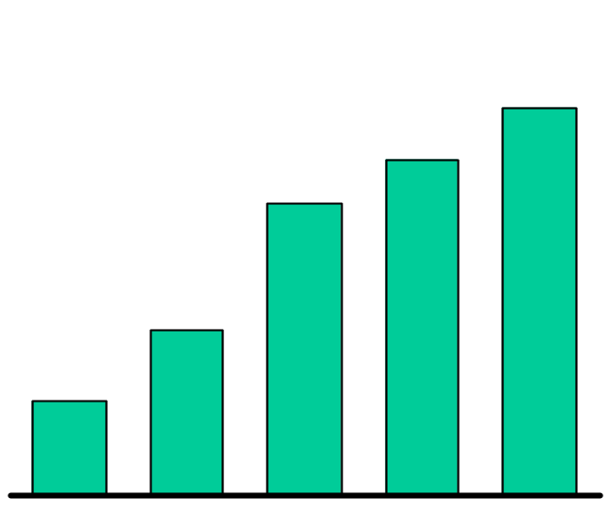
水泵营销目标体系
2006年销售目标:4000万美元，其中小型家用泵3200万美元，工业泵800万美元。
根据华能现在的销售情况以及品牌的积累程度，定2002-2004年为快速增长期，2004-2006为巩固期
巩固期
年递增率=15%
4000
市场占有率： MARQUIS作为品质稳定、价格中档的品牌产品，在东南亚和中东这两个重点市场应占小型民用泵目标市场10%份额，总体市场份额达到3-4%左右的份额，销售金额为3000万美元左右；在其他市场上平均占有率约为0.8%，销售金额为1000万美元左右。
品牌知名度：前五名
3464
快速增长期
年递增率=77%
3000
1697
960
02
03
04
05
06

Slide 78
水泵目标市场定位：5年内以中东、东南亚、非洲及南美等不发达国家和区域作为水泵的主要销售市场
中东（30%）
1200万美元
其它（5%）
200万美元
东南亚（35%）
1400万美元
非洲（10%）
400万美元
南美洲（20%）
800万美元

Slide 79
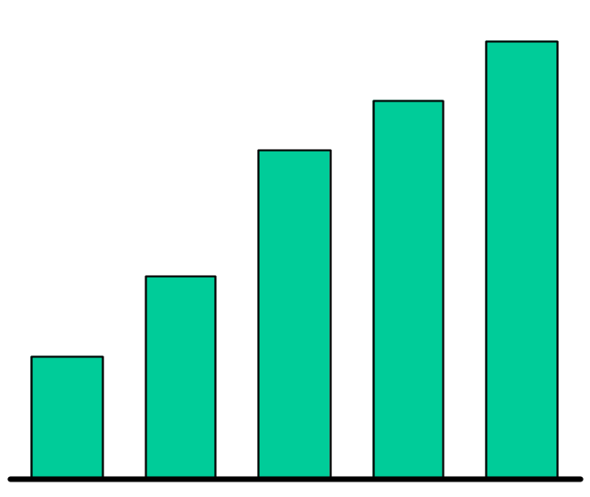
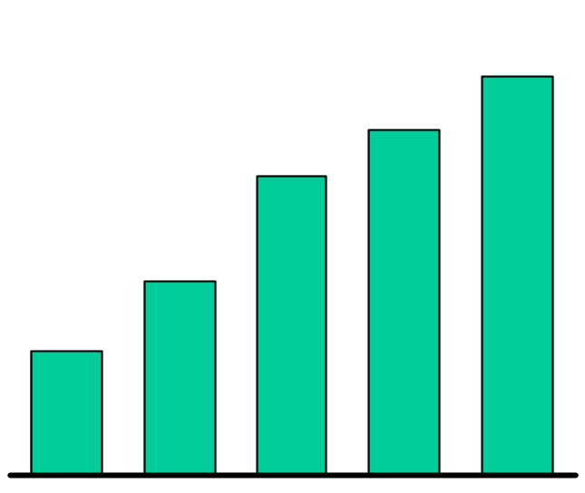
销售目标分解（一）
东南亚：
2006年销售目标:1400万美元
中东：
2006年销售目标:1200万美元
巩固期
年递增率=15.5%
巩固期
年递增率=15.5%
1400
1212
1200
1050
1040
快速增长期
年递增率=63.5%
快速增长期
年递增率=55%
900
642
582
392
375
02
03
04
05
06
02
03
04
05
06

Slide 80
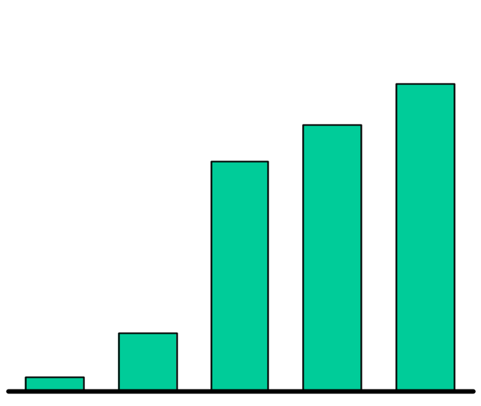
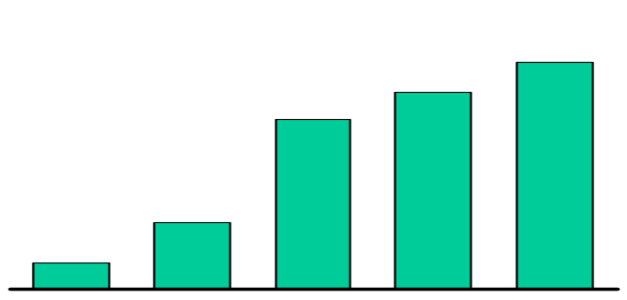
销售目标分解（二）
南美：
2006年销售目标:800万美元
非洲：
2006年销售目标:400万美元
巩固期
年递增率=15.5%
800
693
巩固期
年递增率=15.5%
600
快速增长期
年递增率=305%
快速增长期
年递增率=155%
400
347
300
150
37
117
46
02
03
04
05
06
02
03
04
05
06

Slide 81
工具2006年营销目标评估
因素 | 评估内容
考评 历史 因素 | 电动工具历年销售情况 | 99-01年3年合计销售工具1386万，年均销售462万
 | 历史资源 | 在目标市场具备了一定的客户开发能力和渠道能力，公司知名度高
考评 战略 因素 | 电动工具主要市场 | 印尼、泰国、南方四国市场规模约为3亿
 | 电动工具次要市场 | 欧盟及其它市场规模惊人
 | 市场占有率： | 在我们主要的目标市场， WAL TOOLS作为品质稳定、价格中档的品牌产品应占目标市场5%左右的份额（按经销商出货金额统计约1400万元，占工具全部销量的七成，欧盟等市场销售约600万）
 | 品牌知名度 | 在主要的目标市场进入知名品牌前十名
综合以上分析和框算，2006年工具销售目标制定为2000万美元

Slide 82
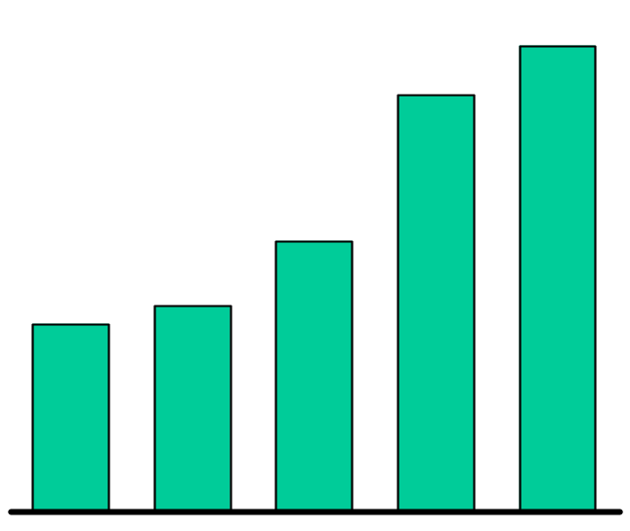
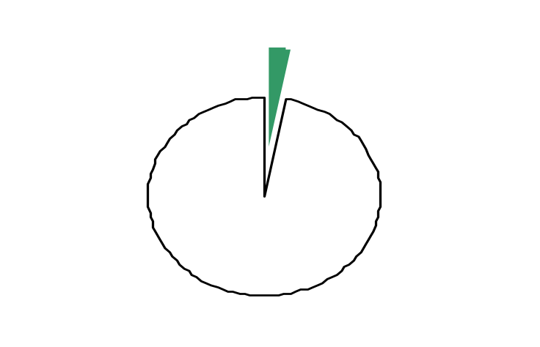
电动工具目标体系
2006年销售目标:2000万美元
市场占有率：以东南亚、南美电动
工具市场为主，达到5%左右的份额（按经销商出货金额统计约1400万元，占华能全部销量的七成）
品牌知名度：前十名
年递增率=54%
2000
1650
1000
780
3％
500
目标市场约5亿
02
03
04
05
06

Slide 83
电动工具目标市场定位：5年内以东南亚（印尼、泰国）、南美（南方4国）及欧盟等区域作为工具的主要销售市场
欧盟（30%）
600万美元
泰国（5%）
100万美元
其它（10%）
200万美元
印尼（25%）
500万美元
南方4国（30%）
600万美元

Slide 84

电动工具销售目标分解
印尼：
2006年销售目标:500万美元
泰国：
2006年销售目标:100万美元
年递增率=58%
500
年递增率=38%
460
300
150
100
50
75
60
45
20
02
03
04
05
06
02
03
04
05
06

Slide 85
电动工具销售目标分解
南方4国：
2006年销售目标:600万美元
欧盟：
2006年销售目标:600万美元
年递增率=43%
年递增率=38%
600
600
460
480
380
350
100
250
200
120
02
03
04
05
06
02
03
04
05
06

Slide 86
产品——Marquis产品线规划
 | 产品线 | 价格定位 | 目标市场
Marquis 已有产品线 | 家用泵： MKP系列（0.5-1马力） MCP系列（0.5-1 .5马力） MHF系列（1-5马力） 潜水泵 | 中低价位 | 中东、东南亚已有市场
Marquis 新产品线 | 家用泵： MKP系列（1-3马力）、MCP系列（ 1 .5 –4马力） 多级离心泵 深井潜水泵 | 中低价位 | 中东、东南亚、 南美、非洲及其它区域
Pedrollo 产品线 | 家用泵系列、离心泵系列、潜水泵系列、不锈钢泵系列等 | 高价位 | 全球140个国家

Slide 87
产品——Marquis目标市场产品线规划
 | 市场特征（用户、价格、技术） | 已有产品 | 新产品
中东 | 缺水地区，水泵消费量巨大，用户具备相当的购买力 | MKP系列（0.5-1马力） MCP系列（0.5-1 .5马力） MHF系列（1-5马力） 其它…… | 家用泵： MKP系列（1-3马力）、MCP系列（ 1 .5 –4马力） 多级离心泵 深井潜水泵
东南亚 | 水泵消费量巨大，对产品的价格相当敏感 | MQDP-125 MQS-130 MKP系列（0.5-1马力） MCP系列（0.5-1 .5马力） MHF系列（1-5马力） 其它…… | 家用泵： MKP系列（1-3马力）、MCP系列（ 1 .5 –4马力） 多级离心泵 深井潜水泵
南美、非洲及其它市场 | 水泵消费量巨大 | 据市场需求而定

Slide 88
产品——WAL产品线规划
 | 产品线 | 价格定位 | 目标市场
WAL 已有产品线 | DIY系列： 充电系列、研磨系列、钻类、切割类、园艺类 其它电动工具工具系列 | 低价位 | 欧盟、南美、东南亚已有市场
WAL 新产品线 | 专业电动工具为主： 钻类：冲击钻、电钻等 切割类：云石机、金属切割机等 研磨类：角磨、砂光机等 | 专业电动工具中等价位 DIY系列低价位 | 专业电动工具以东南亚、南美为主 DIY以欧盟为主
MAKITA 产品线 | 充电类、钻类、紧固类、雕刻类、木工工具、园林工具、切割类、 | 中高价位 | 全球市场

Slide 89
产品——WAL产品目标市场产品线规划
 | 市场特征（用户、价格、技术） | 已有产品 | 新产品
东南亚（印尼、泰国） 南美4国 | 专业电动工具市场，低档产品与国外品牌产品的价格空间大，用户具备相当的购买力，强调产品售后服务 | 充电系列 研磨系列 钻类、切割类 园艺类 其它电动工具系列 | 专业电动工具为主： 钻类：冲击钻、电钻等 切割类：云石机、金属切割机等 研磨类：角磨、砂光机等
欧盟 | DIY市场巨大，存在相当的业务空间，但产品盈利率低，业务竞争激烈 | 充电系列 研磨系列 钻类、切割类 园艺类 其它电动工具系列 | DIY系列产品

Slide 90
渠道：华能渠道形式演进（目前适宜采用独家代理制）
独家代理
多家代理
自己分销
华能
华能
华能
经销商
经销商
经销商
经销商
办事处
二、三级
二、三级
二、三级
终端
终端
终端
2002年
2005年
2010年

Slide 91
前期采取水泵带动工具销售的方式，在可共享渠道的市场重点开发
共用渠道
混合渠道
专用渠道
华能
华能
华能
水泵工具
经销商
水泵
经销商
工具
经销商
水泵工具
经销商
水泵
经销商
工具
经销商
终端
终端
终端
2002年
2004年
2006年

Slide 92
现有渠道渠道政策，采取独家代理的渠道政策，必须加强经销商的管理与引导，深化网络
管理和引导：
1、采用正面的鼓励，例如给予特殊优惠、提高毛利、奖金发放、合作性广告补助、POP支持和陈列奖励等手段刺激经销商。
2、探求经销商的需要，共同规划销售目标、存货水平、销售培训及广告促销计划等方法，帮助其经营尽可能达到最佳水平。
3、惩罚，用终端铺货率、销售量等指标考核经销商，表现差的采用减低其毛利、减少服务或者终止关系等威胁经销商。
华能
经销商
二、三级
终端

Slide 93
渠道选择：重点选择培养能与华能共同成长的经销商
选择渠道成员
激励渠道成员
评价渠道成员
改进渠道
  举措：
  注重经销商在当地的商誉，而非看重他实力的强弱。
  考虑其营业规模的大小：成立时间、员工人数、覆盖区域、发展趋势等。
  考察其经营项目，必须与华能产品相一致，且代理产品不宜过多过杂。
  考察其销售网络，最好他有自己的零售店、销售店。
  业务的拓展能力，自有仓库的面积，销售员的奖励，售后服务的开展等。
  其必须具备一定的财务能力，拥有足够的营运资金。
  考虑经销商的营业地址，最好处于当地的商业中心，便于分销。
  经销商在当地的社会影响力，同业对其的评价 。
  考察经销商的代理动机，选择愿意长期合作、稳定发展的对象。
  考察经销商对华能产品的业务拓展计划，可每年每季度或每年审查。

Slide 94
渠道成员激励：长期的合作伙伴关系是对经销商最好的激励
选择渠道成员
激励渠道成员
评价渠道成员
改进渠道
  举措
  做好经销商的信用调查工作。
  争取与经销商的紧密合作，采用各种奖励，例如广告补助、终端POP支持等积极手段刺激经销商。 建立长期的伙伴关系，给予其经营管理实务的指导与支援。
  进行华能产品的经销商教育，包括华能的企业目标、实力、远景目标、产品的性能、使用方法等，灌输华能文化。
  制定年度/季度的经销商销售计划，共同规划销售目标、广告投入计划、二三级经销商的管理政策，举办促销活动，进行商品陈列展示的安排，销售培训、售后服务培训等，提高其经营水平，提升华能的产品销量。
  每年的1—4次的市场巡查，了解管理经销商情况，实施奖惩。
  考虑在核心经销商处设置服务及管理人员，参与经销商的日常管理工作，深化华能产品在市场的渗透率。

Slide 95
渠道的评价：财务指标与战略指标双重评价标准
选择渠道成员
激励渠道成员
评价渠道成员
改进渠道
  举措
  销售目标，能否实现计划的销售目标，确立了华能产品的竞争地位，并且有一定比例的销售增长，帮助华能产品争取了较高的市场占有率。
  利润，我们对其投入的服务成本（包括，广告费、POP、调研费用）是否合理，是否获得了优良的回报。不合理则在下年的计划中予以调整。
  经销商是否已经具有成功代理华能产品的经营能力，对其市场区域的长期发展趋势有充分认识，并能及时调整。对我们的企业文化、产品和服务特性和品质有充分的了解。
  经销商同我们之间的配合程度，业务计划、SP活动、收款等各个方面。
  顾客，在解决华能产品的各类问题上，能否为当地的用户/顾客提供良好的支持。

Slide 96
渠道改进：持续改进和提高渠道效率，避免渠道失去活力
选择渠道成员
激励渠道成员
评价渠道成员
改进渠道
  举措
  减少或更换代理，根据区域市场的销售情况（销售额、铺货率、回款率）来评估渠道，如经销商不能完成年度经营目标则采取口头警告、书面警告、取消经销资格，更换代理商等惩罚手段；
  由独家代理转为多家代理，如自身产品在某些市场区域已经经营比较成熟，而代理商实力较弱，可以从提升产品销量的角度考虑增加代理商的数量。但须规定双方的销售区域和产品种类，违反规定者予以处罚。
  变换流通渠道的形式，比如由二三级批发为主转为直接分销到终端零售店为主。渠道形式的变换需要取得经销商的大力支持，并有相应的考核指标。

Slide 97
客户信用：进行客户分类，培养核心经销商，提供相应的客户信用
客户类型 | 分类标准 （水泵） | 分类标准 （工具） | 管理手段
核心经销商 | 年平均交易额50万美元以上，资信状况佳 | 年平均交易额50万美元以上，资信状况佳 | 紧密型合作、销售奖励、服务优先、提供适当信用
普通经销商 | 年平均交易额10—50万美元以下 | 年平均交易额50万美元以下 | 一定的销售奖励、服务优先
企业概况：年度营业额、资产净值、公司历史、人员等
付款习惯：总交易次数、额度，最高信用额度、延迟付款比例等
财务状况：客户的财务状况。各类财务指标。
公共纪录：企业发展史、经营状况、相关企业、商帐追讨纪录等。
客户资信调查内容

Slide 98
同时进行严格的应收账款监控
程序 | 内容及举措
收帐管理 | 用DSO和帐龄分析来动态跟踪客户的信用状况，及时收取货款
催帐 | 企业自己的电话催款、传真证据、登门催收等
追帐 | 委托国外的专业公司对国外的经销商进行追帐和法律诉讼
坏帐注销 | 注销呆帐坏帐，财务部门做坏帐准备金的预算

Slide 99
品牌战略：华能采取多品牌战略
 | 选择原则 | 选择原因 | 优势 | 弱势 | 成功品牌案例 | 建议
多品牌 | 产品的使用周期较短或客观需要更换品牌时 | 产品的使用周期较短，更换比较频繁，容易使消费者滋生“品牌转换”心理，而多品牌认知率较高，单品牌认知率较低 | 品牌与产品及其特性高度统一 避免“株连风险 | 多品牌间的关联较小，得到已成功品牌庇护性小； 多品种发展投入大、成长周期长、成功率低、风险大 | 今日集团原旗下有乐百氏、反斗罗等数个品牌，分别针对不同产品共同发展，最后乐百氏发展成最大成功品牌 宝洁多个品牌 | 建议水泵、工具各自建立品牌，即采取多品牌发展战略. 因为： 水泵与工具产品的关联性较小，而且Marquis有一定市场认知率较高，但品牌力并不强，而工具产品杂、乱、多，共用则不利于Marquis品牌发展
 | 企业品牌或其主导产品品牌已经定位，品牌使用范围又基本被界定，还想进行品牌延伸或扩张 | 派克使用同一品牌进军低档笔市场失败便是一例。同样，“金利来”是“男人的世界”这一高度定位便决定了该公司不宜生产女性服饰。这也是施乐公司历经25年，投入20亿美元，仍难以打入计算机市场的原因。
 | 企业生产产品跨度太大，与已成功品牌产品相关性小 | 如杭州华立集团在机械电子类使用“华立”品牌，而在食品类则用“太一”品牌
单品牌 | 技术进步快，产品更新换代周期短 | 选择单品牌既可以区别于以往产品，又可给予消费者以企业不断发展的形象。譬如移动电话和计算机等行业的产品 | 品牌资源投入比较集中，品牌成功率高 已成功品牌资源得到共享 | 单品牌与主品牌关联性强，一旦其中一个单品牌不能成功，会直接影响主品牌，风险性大 | 海尔各种家电产品、整体浴室均采用同一品牌
 | 企业主要从事同一类产品，而且该市场竞争激烈，产品使用周期长 | 如家电行业便适宜用单品牌策略，我国洗衣机、冰箱、空调等行业企业多采取副品牌策略

Slide 100
品牌价值定位: Marquis、Wal-tools品牌价值定位为高质低价
 | 品牌价值定位 | 品牌诉求特点 | 品牌价值定位目的
IBM | 四海一家的解决方案 | 全面解决客户信息技术问题集成解决方案 | 让目标消费者充分识别品牌个性 树立品牌形象和声誉 提高企业核心竞争力
海尔 | 真诚到永远 | 体现服务品质
Pedroiio | Living with water world | 以产品使用功能性为导向的感性诉求
Grofos | Leaders in pump technology | 以技术创新为导向的理性诉求
Marquis | 为客户提供高质量品位的产品 | 突出高质量性价比产品质量特性，以理性宣传为主
Wal-tools
Marquis、Wa-tools品牌的目标市场为第三世界不发达国家/地区，目标消费群体定位为中下档消费者，因而品牌价值定位为高质量品位，符合产品的消费特征，容易让消费群体所接受
品牌宣传更多的以理性宣传为主，突出产品的质量及产品性价比特征
品牌的价值辐射
专业化、可信度、创新、稳定

Slide 101
推广——推广策略
推广策略：围绕品牌建设为推广重心，前期通过区域的专业杂志来提高二三级经销商分销产品的兴趣，增加产品的铺货率。同时，联合当地代理商加入适当的TV、报纸、广播的媒体组合进行消费者的教育。在市场的终端拉动销售，不断蚕食国外知名厂商的市场份额，达成华能品牌产品的目标销量，实现在发展中国家达到知名品牌的目标。

Slide 102
推广组合——市调、广告、促销、公关
市调
目标：在两年内建立完善的市场调查体系和市场信息数据库
途径：2002年构建市场调查体系，立足于主要市场用户与主要竞争对手产品信息，主要与代理商建立信息合作关系，结合业务员市场走访；2003年面向全部市场建立信息数据库，规范管理代理商信息渠道，同时组织专业调查
广告
目标：在两年内建立与主要市场相关媒体的良好关系和业务往来
途径：2002年华能主要投入专业报刊，支持代理商投入TV、报纸、广播等，了解各媒体情况；2003年以后主要市场以华能为主，联合代理商进行各媒体广告投入
Marquis
WAL TOOLS
促销
目标：形成终端促销能力，建立实效的终端推广系统
途径：2002年通过代理商对重点市场的重要售点投入单张、POP产品宣传册、产品展架和进行销售员培训；针对渠道商进货的SP活动；2003年协助主要代理商建立完整高效的终端促销体系
公关
目标：在当地建立良好的社会关系，招揽成套工程项目。
途径：2002年通过代理商走访主要市场政府相关管理部门，建立初步关系；2003年与主要市场政府相关部门建立融洽关系和长期联系机制

Slide 103
服务——依托当地代理商进行售后服务
类别 | 经销商 | 服务内容
核心经销商 | 销售达到200万美元经销商 | 与其协议安排1-2名专职售后服务人员，由华能进行一定的专业培训，用于当地市场的产品维修服务，深化华能产品在市场的品牌渗透率。根据 保持一定比例的零配件库存量
普通经销商 | 其它 | 签订服务协议，让其承诺华能产品维修服务 保持一定比例的零配件库存量

Slide 104
加强销售队伍建设
销售队伍目标
销售队伍策略
销售队伍组织结构
销售队伍规模
销售队伍报酬
设计销售
队伍
招聘销售代表
培训销售代表
指导销售代表
激励销售代表
评价销售代表
管理销售
队伍
推销术培训
谈判技巧
发展关系技巧
提高销售队伍的绩效

Slide 105
合理的销售队伍的培训和激励
销售员收入=基本工资+业绩提成+部门考核奖励
改变原先部门承包制的分配方法，按业绩的提成比例和部门的考核奖励来计算销售人员的收入，通过对（定量指标考核）销售量、毛利、平均订单数目、销售费用与费用比例、新开发客户数量等指标进行考核。（定性指标考核）客户的满意程度、对市场的了解程度、信息沟通等几个方面进行考核
部门考核标准：
销售量
毛利
市场访问率及访问成功率
平均订单数量
销售费用与费用率
新客户开发数
客户满意度

Slide 106
职能战略设计
供应
营销
研发
人力资源战略
财务战略战略

Slide 107
华能水泵供应方式采取合作制
采购方式 | 采购方式选择条件 | 建议
合作 | 供给市场产品的选择性：浙江微小型泵同类产品生产企业可供选择的企业很多，采购成本相对较低 专业化经营：市场的专业化分工愈来愈强，华能应突出自身的核心竞争力：产品开发和市场需求创新 从生产规模效应、投资额、生产能力、资产的可转移性、市场需求风险来看：华能自办生产企业/收购/控股企业的风险比较大！ 水泵生产规模在年产80-100万台（对应产值4000-5000万元为）才规模效应，项目首次投入资金为1000万元左右。投资数额大，占用资金大 况且目前华能没有生产加工能力积累，自建厂并不是厂房+资金，华能最缺乏的是生产加工技术和生产管理经验。生产企业的固定资产一旦投入，其资产的可转移性很差，受市场需求的变化的影响，生产企业面临的经营风险也很大 | 华能采购供应方式：采取合作供应方式，不自办厂或收购/控股其他生产企业
控股
自建/收购
2001年
2002年
2003年
2004年
2005年
2006年
 | 561 | 785 | 1099 | 1539 | 2155 | 3000
市场采购
专业化采购
合作

Slide 108
工具产品采取与供应商合作制的采购供应方式
 | 关键要素 | 建议
市场特征 | 技术成熟，质量相对稳定，生产厂家多，采购成本低 | 采取与供应商合作制的采购供应方式
产品特征 | 产品采购规模小、品种多，集中度非常低
采购规模 | 工具采购规模效应为1000万元，而华能2001年最大客户的采购金额为500万元左右，采购规模非常较小，对供应商没有形成更的吸引力
备注 | 根据市场需求规模、盈利性、市场供应特点等因素，筛选出做品牌的主要产品，扩大产品采购规模，建立与供应商紧密的合作关系
2001年
2002年
2003年
2004年
2005年
2006年
 | 224 | 347 | 538 | 834 | 1293 | 2000
市场采购
专业化采购
合作

Slide 109
对采购供应商进行资质认定并根据产品分类标准来筛选采购供应商
 | 供应商选择原则/供应商资质认定条件
供应商分类 | 根据供应商提供产品的数量和重要程度分为A类、B类、和C类.
供应商分类目标 | A类产品占华能年度采购总量的70%；B类产品占20%；C类产品占10% A类产品选择四个供应商，到2006年四个供应商分别占A类产品采购量比例为:Ⅰ供应商占30%;Ⅱ供应商占30% ;Ⅲ供应商占20% ;Ⅳ供应商占20% B类产品:选择10家供应商 C类产品:不限制
供应商选择 | A类产品供应商:从现有供应商中筛选,不够资质条件或数量不足的,重新培育新的合作供应商 B类产品供应商:通过对备选供应商资质认证和考察来确认 C类产品供应商:对非关键的零部件和辅助件进行市场化采购
供应商资质认定 | 企业生产能力资质条件:生产规模、生产能力、产品线、产品质量保证体系、产品开发能力、财务状况等 企业综合能力认定:企业文化、企业信誉、企业核心能力、企业发展战略等

Slide 110
供应厂商目标
水泵
400万美元供应厂1家
150万供应厂2家
40万供应厂5家
其它供应厂家若干
工具
100万美元供应厂2家
70万美元供应厂2家
10万美元供应厂10家
其它供应厂家若干
水泵
500万美元供应厂1家
250万供应厂3家
40万供应厂8家
其它供应厂家若干
工具
160万美元供应厂2家
110万美元供应厂2家
15万美元供应厂10家
其它供应厂家若干
水泵
700万美元供应厂2家
400万供应厂2家
50万供应厂10家
其它供应厂家若干
工具
200万美元供应厂2家
140万美元供应厂2家
20万美元供应厂10家
其它供应厂家若干
水泵
750万美元供应厂2家
450万供应厂2家
60万供应厂10家
其它供应厂家若干
工具
320万美元供应厂2家
200万美元供应厂2家
30万美元供应厂10家
其它供应厂家若干
水泵
840万美元供应厂2家
560万供应厂2家
80万供应厂10家
其它供应厂家若干
工具
420万美元供应厂2家
280万美元供应厂2家
40万美元供应厂10家
其它供应厂家若干
2002年
2003年
2004年
2005年
2006年

Slide 111
供应管理以供应成本低、安全、灵活性强为目的
供应目的 | 关键要素控制 | 建议
成本 | 价格低、采购成本低 | 通过采购供应量的规模效应，和合作企业间的制约因素，达到采购产品价格低和综合采购成本低的目的
安全 | 模具 | 根据产品模具的价值和技术的重要性，把模具的控制进行分级管理。 价值大，能突出产品核心技术的模具由华能投资开模；不能反映产品核心技术而价值适中时，酌情考虑模具费用由华能与供应商共同投资；对不关键部件而且投资额不大的模具由供应商投资
 | 货源互换性 | 定型且生产量比较大的产品至少由两个生产厂家来生产 同技术类型的产品至少由两个生产厂家生产，例如：离心泵
 | 关键部件 | 直接影响水泵产品质量、企业形象或通用性强通过规模效应能降低产品整体成本的零配件/附件，可以由华能直接提供给供应商。譬如压力开关、电容、密封件、包装箱、产品说明书、使用手册等
 | 质量控制 | 确保采购供应合作企业有严格的质量保证体系 对A类产品的合作伙伴委派住厂代表，指导、监督生产企业的生产过程
 | 决策程序化、文件传递标准化 | 每年度与供应商的合作协议由两公司的高层领导来签定协议确定 技术文件、加工要求、定单事宜实行标准程序管理
灵活性 | 资产的流动性 | 在与生产企业合作中，尽量少的固定资产投资，确保资产的流动性，有利于降低退出、进入壁垒，保证公司经营的高层反应力

Slide 112
库存以加强合作为主
 | 关键要素 | 建议
库存合作原则 | 加强合作 | 与供应商、代理商三方建立信息沟通平台，信息传递透明、可靠、实时 同时提高对信息的加工能力，及时预测市场需求变化、生产供货能力及协调调度货物周转的能力，降低供应链上的不确定
 | 双赢原则 | 代理商保持一定的货存，有利于缩短货物达到销售终端的时间，帮助代理商分析合理的库存量，降低代理商的库存费用 同时与供应商共同分析产品结构及产品生产周期、供货周期、货物周转时间、运输时间或其他不确定因素等，使供应商以最低的库存成本满足货物周转要求，
 | 框架协议 | 与合作供应商签定库存供货框架协议，明确双方各自所负责任，即库存时间、库存量、货物周转量，甚至超过规定库存时间货物管理费用的收取问题等
 | 连续改进 | 定期或不定期分别与合作供应商、代理商召开库存管理座谈会，及时找出现存的问题，双方同意改进协议，从而达到共享利益、消除浪费

Slide 113
职能战略设计
供应
营销
研发
人力资源战略
财务战略战略

Slide 114
从宁波华能业务特点来看适于采取模仿创新战略
技术战略
R＆D
制造
营销
财务
组织
时间
领先
R＆D水平高
中等规模
刺激首要需求
风险资本
冒险型、灵活型高于效率
尽早进入
模仿
灵活先进的R＆D
中等规模开始生产的灵活性
产品差异化、刺激次要要求
中大量资本
灵活性加效率性
成长早期
成本最小化
生产工艺技术高、成本有效的生产
大规模生产、自动化
减少推销和分销成本
大量资本
效率、层级控制
成长晚期、成熟早期
市场细分
产品设计能力高、定制工程
短期、中期的灵活性
识别和进入有利细分市场
中、大量资本
品种多样化的灵活性和控制
成长早期、成熟期

Slide 115
华能国贸的研发战略定位——做创新的追随者
华能国贸的研发战略定位：在未来的5年内，华能以紧跟技术领先的创新者为主，学习、模仿技术领先者的创新行为，在追随中求得生存和发展。
水泵以PEDROLLO的系列产品为模仿对象
工具以MAKITA的系列产品为模仿对象。

Slide 116
技术能力发展
质量控制/产品测试（2002年）
模仿创新（2003年—05年）
自主创新（2005年后）
外形设计
功能设计
      技术测试中心
    耐久试验
    机械试验
    实操试验
    完善的质量检验程序
      样机性能测试
      长期供应商管理(质量管理系统评估）
      原料检验
      线上检验
      成品检验
      品质集合
    外形设计
    ……
    功能设计
    高素质研发人员
      有效的激励机制保留和发展人才
      招聘吸引顶尖人才
    合理立项
      重点突出，集中管理
    项目管理
      严格的进程控制
      资源的合理配置
      以成果为导向
    制造前期准备
        易生产性 (原料)
        成本控制
        稳定性

Slide 117
华能目前需要建构的研发能力
研发中心
测试中心
设计中心
结构试验
泵水利试验
耐久试验
电机试验
外形设计
工艺设计
产品设计
机械试验
实操试验
虚线部分为今后重点方向

Slide 118
从外部获得技术能力——以工厂的合作开发为主
华
能
技
术
中
心
1、项目合同合作，双方签订技术项目合同，由华能出资委托专业机构具体实施研发工作，技术成果归华能独有；如水泵与江苏理工大学合作。
2、项目合作开发，就华能拟开发的技术项目，由华能与供应工厂双方共同投资，签订合作协议，双方派员研发，华能就新产品研发向工厂提出开发要求，并承诺销售数量或投入模具等开发费用，双方签署合同执行，专利权归华能所有。
3、开发基地合作，企业与高校院所共同出资，建立专业开发机构（试验室、研究室、技术开发中心、中试中心等），双方派员工作，成果所有权由双方按出资比例和实际贡献大小分享。
4、基金合作。既由企业出资在高校院所设立科研基金，共同建立基金管理机构，管理机构按企业技术积累要求提出拟开发的技术项目，在规定的范围内招标选择项目承担人，研发成果按企业与项目承担人按一定比例分享；目前我们在江苏理工大学的奖学金形式仍需深化。
高
等
院
校
、
研
究
所
、
工
厂

Slide 119
新品研发技术发展方向
水
泵
家用泵系列
（小马力）
家用泵系列
（大马力）
工业泵系列
其他技术关联产品
MKP、MCP完善1.5马力以下的产品系列
MHF完善1.5马力以上5马力以下的产品系列
花园泵
多级离心泵
深井潜水泵
……
空压机
喷雾机
电机……
工
具
产品外形
设计为主
产品功能
设计为主
模仿为主
其它新技术
主要特点
以完全模仿国外知名产品为主（如：MAKITA）
以拥有WAL自己特色的产品外形设计为主
通过产品功能设计的加强，进一步提高WAL系列产品的产品性能
充电型电动工具
电子调速型
微机控制型
应用新材料……

Slide 120
研发战略——水泵测试设备投入
重点设备：
流量测试仪
扬程测试仪
测功机
电参数测试仪
……
费用预算：20—25万人民币
水泵技术测试
机械试验
水利试验
电机试验

Slide 121
研发战略——工具测试设备投入
重点设备：
测功机
电参数测试仪
高压测试仪
撞击试验设备
……
费用预算：10—15万人民币
工具技术测试
结构试验
电机试验
耐久试验
EMC（EMI）
机械试验
实操试验

Slide 122
技术队伍建设
人员配制 | 专业要求 | 现有 资源 | 举措
技术 总监 | 有多年技术开发与管理工作经验，能独立承担产品项目研发管理工作，熟悉技术发展趋势，有相当外界技术资源 | 公司内部缺乏此类人才 | 外部招聘
技术 工程师 | 主要进行产品的外形设计及工艺改进的工作，有1—3年专业工作经验 | 缺乏此类专业人才 | 外部招聘
测试 人员 | 了解测试仪器的使用、维护，普通专业人员 | 现有人员测试技能不足 | 内部培训

Slide 123
职能战略设计
供应
营销
研发
人力资源战略
财务战略战略

Slide 124
华能人力资源规划：管理
需求
现有资源
供给措施
管理团队
熟悉国际市场特点与产品经营的经营团队
经营者对国际市场有一定了解，对产品经营有一定认识和实践，理论与实战经验不足
参加各种培训、研讨交流，提高理论水平，获得行业经验
引进熟悉产品经营的高级助手
财务管理
熟悉企业会计管理、财务管理投资管理人员
现有人员对会计管理熟悉，财务管理及投资管理知识技能欠缺
加强对现有人员财务管理培训
引进投融资管理人员
人力资源
管理
熟悉人力资源管理技能，了解公司发展战略、人力资源市场状况的人力资源管理人员
对公司发展状况了解，缺少人力资源管理专业技能
加强对现有人员的人力资源管理专业技能培训
企业管理
具有战略管理和企业管理理论知识与实践经验，熟悉企业经营环境和内部环境的人员
对公司经营环境和内部环境了解人员较多，具备战略管理和企业管理理论知识和实践经验人员缺乏
加强对中层经理以上人员的管理培训

Slide 125
华能人力资源规划--技术
需求
现有资源
供给措施
技术管理人员
具有丰富技术开发和技术管理经验，熟悉国内技术资源
缺乏
高待遇招聘引进
工程师
具有一定的理论知识和实际技术设计工作经验
现有人员实际设计经验缺乏
内部培养
招聘引进
检测人员
熟悉检测技术，熟悉产品情况
现有人员技术能力和对产品熟悉情况不足
加强培训

Slide 126
华能人力资源规划—营销
需求
现有资源
供给措施
营销管理
具有产品营销经验
对市场有一定了解，对品牌有一定经验
加强培训
产品经理
对产品市场熟悉，具有市场规划、品牌策划能力
现有人员对市场熟悉度不够，缺乏市场规划划、品牌策划能力
水泵产品内部培养
工具产品适当引进
市场人员
具有产品市场推广方案设计、实施能力
缺乏有市场推广方案设计经验人员
内部人员培养
招聘引进
销售人员
大量熟悉产品、具备语言技能、销售技巧和销售经验、渠道服务经验人员
现有人员数量不足
英语之外其它语种掌握少
渠道服务经验缺乏
加强销售经验与渠道服务经验培训
招聘引进

Slide 127
华能人力资源规划
需求
现有资源
供给措施
供应管理人员
熟悉国内厂家情况，具备采购管理、生产管理、质量管理知识与技能
现有人员对国内厂家情况比较了解，采购管理、生产管理和质量管理知识与技能不足
加强对现有人员培训
招聘引进
储运运作人员
熟悉进出口手续，具备储运物流业务理论与实践经验人员
现有人员对进出口手续熟悉，具备储运实践经验，对现代储运物流管理知识缺乏
加强对现有人员储运物流管理知识培训

Slide 128
职能战略设计
供应
营销
研发
人力资源战略
财务战略战略

Slide 129
财务管理重点提高财务管理能力
加强提高财务分析水平
发挥财务管理计划预算、财务控制管理职能
建立公司统一数据库，实现业务、财务、运作信息共享

Slide 130
适当放宽预付、应收账款制度，对合作伙伴提供一定的信用支持
向经销商提供一定的信用
对经销商进行ABC分类，向A类客户提供一定标准内的信用
向供应商提供一定的资金融通
对供应商进行ABC分类，向A类供应商提供一定的资金融通

Slide 131
加强财务投资风险控制
不轻易投入与公司主营业务无关的投资项目
不提供业务合作伙伴以外企业的担保、借款

Slide 132
加强对销售毛利率的，使销售净盈利率达到5%
水泵2001年数据分析
业务收入：730万美元*8.27=6037万元
营业费用：132万元（2.1%)
毛利：617万元
管理费用分摊：558*10/26=214.6万元（3.5%)
财务费用：无
税前利润：617-214.6=402.4万元
税后利润率=402.4*67%/6037=45%
净资产收益率
=402.4*67%/（3200*10/26）=22%
价格
=成本+利润
=销售成本+经营费用+管理费用+利润
价格-销售成本
=经营费用+管理费用+利润
=5%+3%+5%/67%=15.5%
平均销售毛利率要达到15.5%

Slide 133
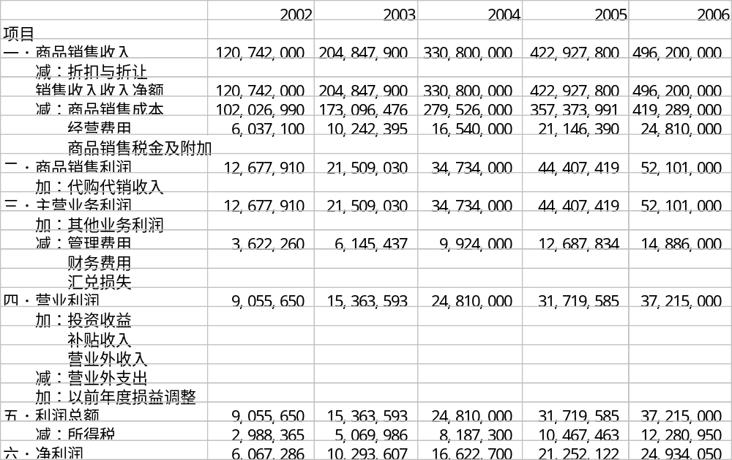
2002-2006年主营业务损益表预测

